Slide 1
MÉTODOS DE TRABAJO
MF. MARGARITA VALLE LEÓN

Slide 2
PROPÓSITO DEL CAPITULO
Desarrollar la habilidad para establecer (ante un entorno específico) una estrategia de trabajo que le permita planificar y ejecutar un proyecto concreto con las mayores posibilidades de éxito.

Slide 3
PROPÓSITO DEL CAPITULO
PROYECTO
Cómo?
Qué?
MÉTODOLOGÍA
CASO

Slide 4
MÉTODOS DE TRABAJO. Forma de trabajo, arreglo ordenado, pasos a seguir
Desarrollo de productos . Ulrich y Valdivia

Slide 5
MÉTODOS DE TRABAJO
Desarrollo de productos . Ulrich y Valdivia
Consultoría Empresarial. Kubr

Slide 6
MÉTODOS DE TRABAJO
Desarrollo de productos . Ulrich y Valdivia
Consultoría Empresarial. Kubr
Mejora de procesos de negocios. Harrington, Guzmán, Pedroza y Rivera.

Slide 7
MÉTODOS DE TRABAJO
Desarrollo de productos . Ulrich y Valdivia
Consultoría Empresarial. Kubr
Mejora de procesos de negocios. Harrington, Guzmán, Pedroza y Rivera.
Desarrollo de software de aplicación.
Rumbaugh, Jacobson y Booch.

Slide 8
MÉTODOS DE TRABAJO
Desarrollo de productos . Ulrich y Valdivia
Consultoría Empresarial. Kubr
Mejora de procesos de negocios. Harrington, Guzmán, Pedroza y Rivera.
Desarrollo de software de aplicación.
Rumbaugh, Jacobson y Booch.
Implantación de software de aplicación.
Shelly

Slide 9
MÉTODOS DE TRABAJO
Desarrollo de productos . Ulrich y Valdivia
Consultoría Empresarial. Kubr
Mejora de procesos de negocios. Harrington, Guzmán, Pedroza y Rivera.
Desarrollo de software de aplicación.
Rumbaugh, Jacobson y Booch.
Implantación de software de aplicación.
Shelly
Formulación y evaluación de proyectos.
Arreola y Zambrano

Slide 10
Desarrollo de productos . Ulrich y Valdivia
Identificación de las necesidades del destinatario
Dominio de la solución y determinación de las especificaciones del producto o servicio a desarrollar.
Generación del concepto. Necesidad a resolver. Búsqueda de información Redacción del concepto
Pruebas y selección del concepto
Diseño del producto o servicio
Fabricación del producto/Puesta en marcha del servicio

Slide 11
Desarrollo de productos . Ulrich y Valdivia
Identificación de las necesidades del destinatario
Dominio de la solución y determinación de las especificaciones del producto o servicio a desarrollar.
Generación del concepto. Necesidad a resolver. Búsqueda de información Redacción del concepto
Pruebas y selección del concepto
Diseño del producto o servicio
Fabricación del producto/Puesta en marcha del servicio
VALOR AGREGADO
Conocimiento necesidad del cliente
Competitividad

Slide 12
Consultoría Empresarial. Kubr
Iniciación
Diagnóstico
Planificación de medidas
Aplicación
Terminación

Slide 13
Consultoría Empresarial. Kubr
Iniciación
Diagnóstico
Planificación de medidas
Aplicación
Terminación
Contacto con el cliente
Búsqueda de datos
Alternativas de solución
Acciones sobre selección
Evaluación de logros

Slide 14
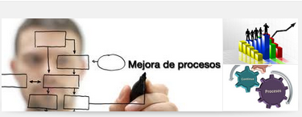
Mejora de procesos de negocios. Harrington, Guzmán, Pedroza y Rivera.
Organización
Documentación
Análisis
Diseño
Implantación
Administración

Slide 15
Mejora de procesos de negocios. Harrington, Guzmán, Pedroza y Rivera.
Técnica de análisis-solución rápida
Benchmarking de procesos. Mejores enfoques para optimizar
Rediseño de procesos.
Reingeniería de procesos
variantes

Slide 16
Mejora de procesos de negocios. Harrington, Guzmán, Pedroza y Rivera.
Organización
Documentación
Análisis
Diseño
Implantación
Administración
Creación del equipo de admón. del proyecto
Elegir la mejor técnica
Realización, discusión y reporte
Principios, criterios de calidad, estructura
Equipo, plan, aplicación, logros, recompensas
Mejora continua

Slide 17
Desarrollo de software de aplicación. Rumbaugh, Jacobson y Booch.
Especificación de requisitos
Análisis y diseño
Implementación
Pruebas

Slide 18
Desarrollo de software de aplicación. Rumbaugh, Jacobson y Booch.
Especificación de requisitos
Análisis y diseño
Implementación
Pruebas
Objetivos, riesgos.
Especificaciones y modelos (definición)
Definir, implementar, ejecutar e integrar
Verificar interacciones, integración, requisitos

Slide 19
Implantación de software de aplicación. Shelly
Fase 1. Preparar un ambiente operacional y uno de prueba separados
Fase 2. Ofrecer capacitación a los usuarios, capacitadores y técnicos.
Fase 3. Realizar la conversión de datos y el cambio del sistema
Fase 4. Efectuar una evaluación.
Fase 5. Reporte final a la administración

Slide 20
Implantación de software de aplicación. Shelly
Fase 1. Preparar un ambiente operacional y uno de prueba separados
Fase 2. Ofrecer capacitación a los usuarios, capacitadores y técnicos.
Fase 3. Realizar la conversión de datos y el cambio del sistema
Fase 4. Efectuar una evaluación.
Fase 5. Reporte final a la administración
Fase 1. Combinación de hardware y software, donde corre el sistema y donde se dé mantenimiento.
Fase 2. Visión general; objetivos, reportes y requerimiento de mejoras; arquitectura del sistema, documentación y resolución de problemas
Fase 3. Cargar datos, poner en linea el nuevo sistema
Fase 4. Observación integral
Fase 5. Versiones definitivas, modificaciones, cronogramas.

Slide 21
Formulación y evaluación de proyectos. Arreola y Zambrano
1. Análisis de mercado
2. Estudio técnico
3. Estudio Económico
4. Estudio Financiero
5. Análisis de riesgos

Slide 22
Formulación y evaluación de proyectos. Arreola y Zambrano
1. Análisis de mercado
2. Estudio técnico
3. Estudio Económico
4. Estudio Financiero
5. Análisis de riesgos
1.1. Descripción del bien o servicio
1.2. Análisis de la Oferta
1.3. Análisis de la demanda
1.4. Análisis de los precios
1.5. Esquemas de comercialización

Slide 23
Formulación y evaluación de proyectos. Arreola y Zambrano
1. Análisis de mercado
2. Estudio técnico
3. Estudio Económico
4. Estudio Financiero
5. Análisis de riesgos
2.1 Análisis de la organización
2.2 Localización del proyecto
2.3 Infraestructura
2.4 Procesos y parámetros productivos
2.5 Necesidad de inversiones fijas

Slide 24
Formulación y evaluación de proyectos. Arreola y Zambrano
1. Análisis de mercado
2. Estudio técnico
3. Estudio Económico
4. Estudio Financiero
5. Análisis de riesgos
3.1 Análisis de ingresos y egresos
3.2 Determinación de capital de trabajo
3.3 Proyección del flujo de efectivo
3.4 Estados Financieros
3.5 Proyecciones financieras

Slide 25
Formulación y evaluación de proyectos. Arreola y Zambrano
1. Análisis de mercado
2. Estudio técnico
3. Estudio Económico
4. Estudio Financiero
5. Análisis de riesgos
4.1 Determinación de la trema.
4.2 Valor presente neto
4.3 Tasa interna de retorno
4.4 Punto de equilibrio
4.5 Periodo de recuperación

Slide 26
Formulación y evaluación de proyectos. Arreola y Zambrano
1. Análisis de mercado
2. Estudio técnico
3. Estudio Económico
4. Estudio Financiero
5. Análisis de riesgos
5.1 Escenarios optimistas
5.2 Escenarios pesimistas
5.3 Análisis de riesgo empírico
5.4 Asignación de pesos específicos
5.5 Evaluación final

Slide 27
ESTÁNDARES
Forma de trabajo o estructurar un producto aceptada por la comunidad nacional o internacional
Producto
Proceso
NORMA

Slide 28
CICLOS DE VIDA DE LOS PROYECTOS
En cascada
Incremental
Evolutivo
En espiral

Slide 29
CICLOS DE VIDA DE LOS PROYECTOS
En cascada
ANÁLISIS
FASES SECUENCIALES
DISEÑO
IMPLANTACIÓN

Slide 30
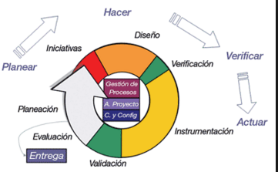
CICLOS DE VIDA DE LOS PROYECTOS
Incremental
ANÁLISIS
Subconjunto de requisitos
DISEÑO E IMPLANTACION 1
DISEÑO E IMPLANTACION 2

Slide 31
CICLOS DE VIDA DE LOS PROYECTOS
Evolutivo
ANÁLISIS
+
REQUERIMIENTOS
versiones más grandes
DISEÑO E IMPLANTACION Proceso 1
DISEÑO E IMPLANTACION Proceso 2

Slide 32
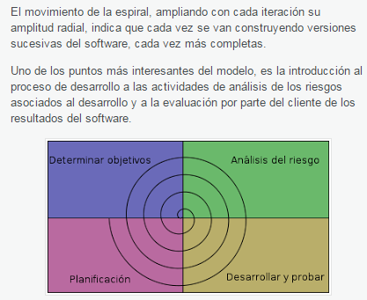
CICLOS DE VIDA DE LOS PROYECTOS
En espiral
Evalúa los resultados
¿Cuáles son sus metas?
Llévala a cabo
¿Qué alternativas existen? ¿Cuáles son sus riesgos y beneficios? Selecciona la mejor
Desarrollo iterativo
Repetitivo. Termina un ciclo y se inicia otro.

Slide 33
Factores que influyen en la selección de un ciclo de vida
CICLO DE VIDA | FACTORES
 | RECURSOS | CONOCIMIENTO | EXPERIENCIA | TIEMPO | RIESGO
Cascada | Sí | Sí | Sí | Sí | No
Incremental | No | Sí | Sí | No | Sí
Evolutivo | Sí | No | No | Sí | Sí
Espiral | Sí | Sí | Sí | Sí | Sí

Slide 34
METODOLOGÍA DE UN PROYECTO
MÉTODO
CICLO DE VIDA
METODOLOGÍA

Slide 35
METODOLOGÍAS ÁGILES
Administración de proyectos (PMI) | Administración de proyectos ágil
1. Enunciado del producto | 1. Visión clara del producto y del valor
2. Planificación del proyecto | 2. Planificación ligera.
3. Actitud predictiva | 3. Actitud adaptativa
4. Diversos ciclos de vida | 4. Ciclo de vida evolutivo. Por interacciones
5. Para todo tipo de proyectos | 5. Para proyectos de desarrollo de nuevos productos
6. En un contexto más estable | 6. En un contexto turbulento
7. Seguimiento y control del proyecto | 7. Disminución sistemática de la incertidumbre y mitigación de riesgos.

Slide 36
DEFINICIÓN DEL PROYECTO
Elaborar: documento con la metodología del proyecto , definir con claridad los pasos a seguir . Justificar la correcta selección de su propuesta a la luz de los elementos del contexto del proyecto.

Slide 37
SARTUPS

Slide 38
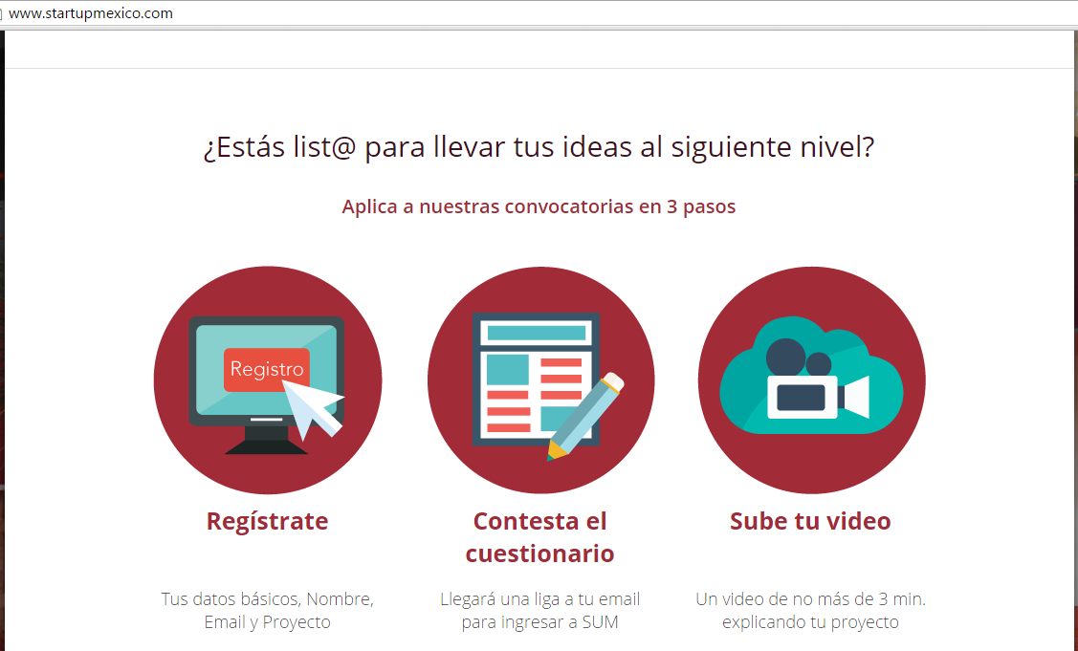

Slide 39
